Slide 1
마스크 착용 유무 판별기
2217110178 구경빈
2017110212 복찬희
2217110213 이동엽

Slide 2
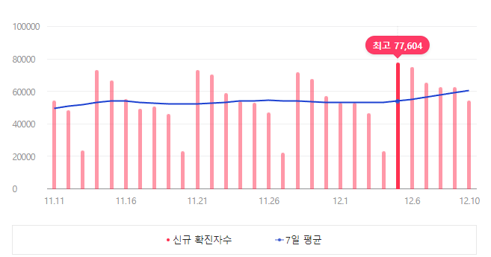
주제선택 이유
“COVID19 시대에 없어서는 안될 IT템”
코로나 팬데믹 사태로 인해 현재까지도 마스크 착용이 의무화 되고 있다.
마스크 착용유무를 사람이 일일이 확인하기에는 번거롭고 효율적이지 못하기 때문에 사람들이 마스크를 착용하였는지 안하였는지 판단하는 마스크 식별 모델을 만들어서 카메라로 자동으로 인식하는 시스템을 만들었다

Slide 3
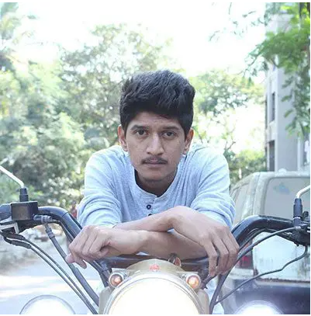
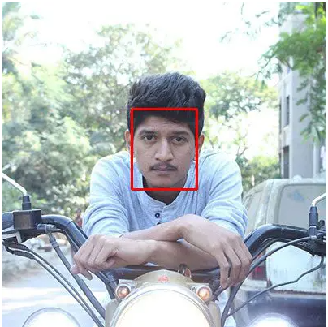
일반적인 사람의 사진을 구한다
OpenCV의 딥 러닝 방식으로 사진속의 얼굴을 검출

Slide 4
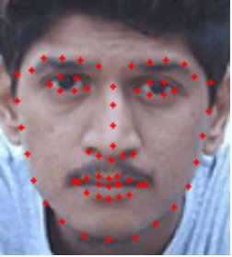
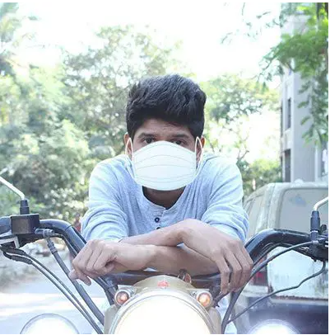
검출된 얼굴사진을 facial landmark detection을 통해 검출 후 마스크 이미지를 검출된 landmark에 씌운다
이 방식으로 데이터셋을 만든 후 학습을 시켜 마스크 인식 판별기를 만든다

Slide 5
facenet = cv2.dnn.readNet('models/deploy.prototxt', 'models/res10_300x300_ssd_iter_140000.caffemodel')
model = load_model('models/mask_detector.model')
얼굴인식모델과 마스크인식모델을 로드
cap = cv2.VideoCapture(0)
영상을 불러옴
blob = cv2.dnn.blobFromImage(img, scalefactor=1., size=(300, 300), mean=(104., 177., 123.))
facenet.setInput(blob)
dets = facenet.forward()
facenet를 사용하기 위해 이미지를 변환해주고
변환된 이미지를 Input으로 설정후 forward 함수를 통해 인퍼런스하여 결과값이 dets에 저장 됨

Slide 6
for i in range(dets.shape[2]):
confidence = dets[0, 0, i, 2]
if confidence < 0.5:
continue
x1 = int(dets[0, 0, i, 3] * w)
y1 = int(dets[0, 0, i, 4] * h)
x2 = int(dets[0, 0, i, 5] * w)
y2 = int(dets[0, 0, i, 6] * h)
face = img[y1:y2, x1:x2]
dets에 저장 된 것을 for 루프를 통해서 한계값을 0.5로 주고 미만인 값은 넘겨서 x와y의 바운딩 박스를 구해준다
mask, nomask = model.predict(face_input).squeeze()
로드된 모델로 예측하여 mask,nomask 확률을 구분

Slide 7
if mask > nomask:
color = (0, 255, 0)
label = 'Mask %d%%' % (mask * 100)
nono = '1'
else:
color = (0, 0, 255)
label = 'No Mask %d%%' % (nomask * 100)
nono = '2'
마스크를 착용했을때 1이 되며 바운딩 박스가 라임색이 되며 마스크를 착용하지 않았을 경우 2가 되며 바운딩 박스가 빨간색이 된다
out.write(result_img)
cv2.imshow('result', result_img)
결과값을 저장하여 영상으로 결과값을 나타낸다
import serial
arduino = serial.Serial('com7',9600)
arduino.write(nono.encode('utf-8'))
print(nono.encode('utf-8'))
arduino와 연결하기 위해 com7의 9600의 속도로 바이트 단위로 인코딩을 해준다

Slide 8
int data;
void setup() {
Serial.begin(9600);
pinMode(11,OUTPUT);
pinMode(13,OUTPUT);
}
void loop() {
while (Serial.available()){
data = Serial.read();
}
if (data=='2'){
digitalWrite(11,HIGH);
digitalWrite(13,LOW);
}
else if (data =='1'){
digitalWrite(11,LOW);
digitalWrite(13,HIGH);
}
}
파이썬에서 받은 값을 읽어서 11번 13번 핀에 연결한다
2의 값이 오면 11번 핀이 HIGH 13번 핀이 LOW가 되고, 1의 값이 오면 11번 핀이 LOW 13번 핀이 HIGH가

Slide 9

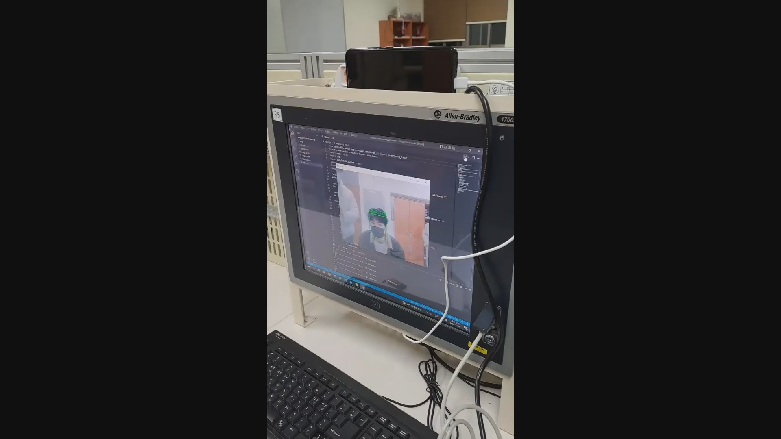
한명 일때
마스크 착용시 붉은색 LED미점등
마스크 미착용시 붉은색 LED점등

Slide 10
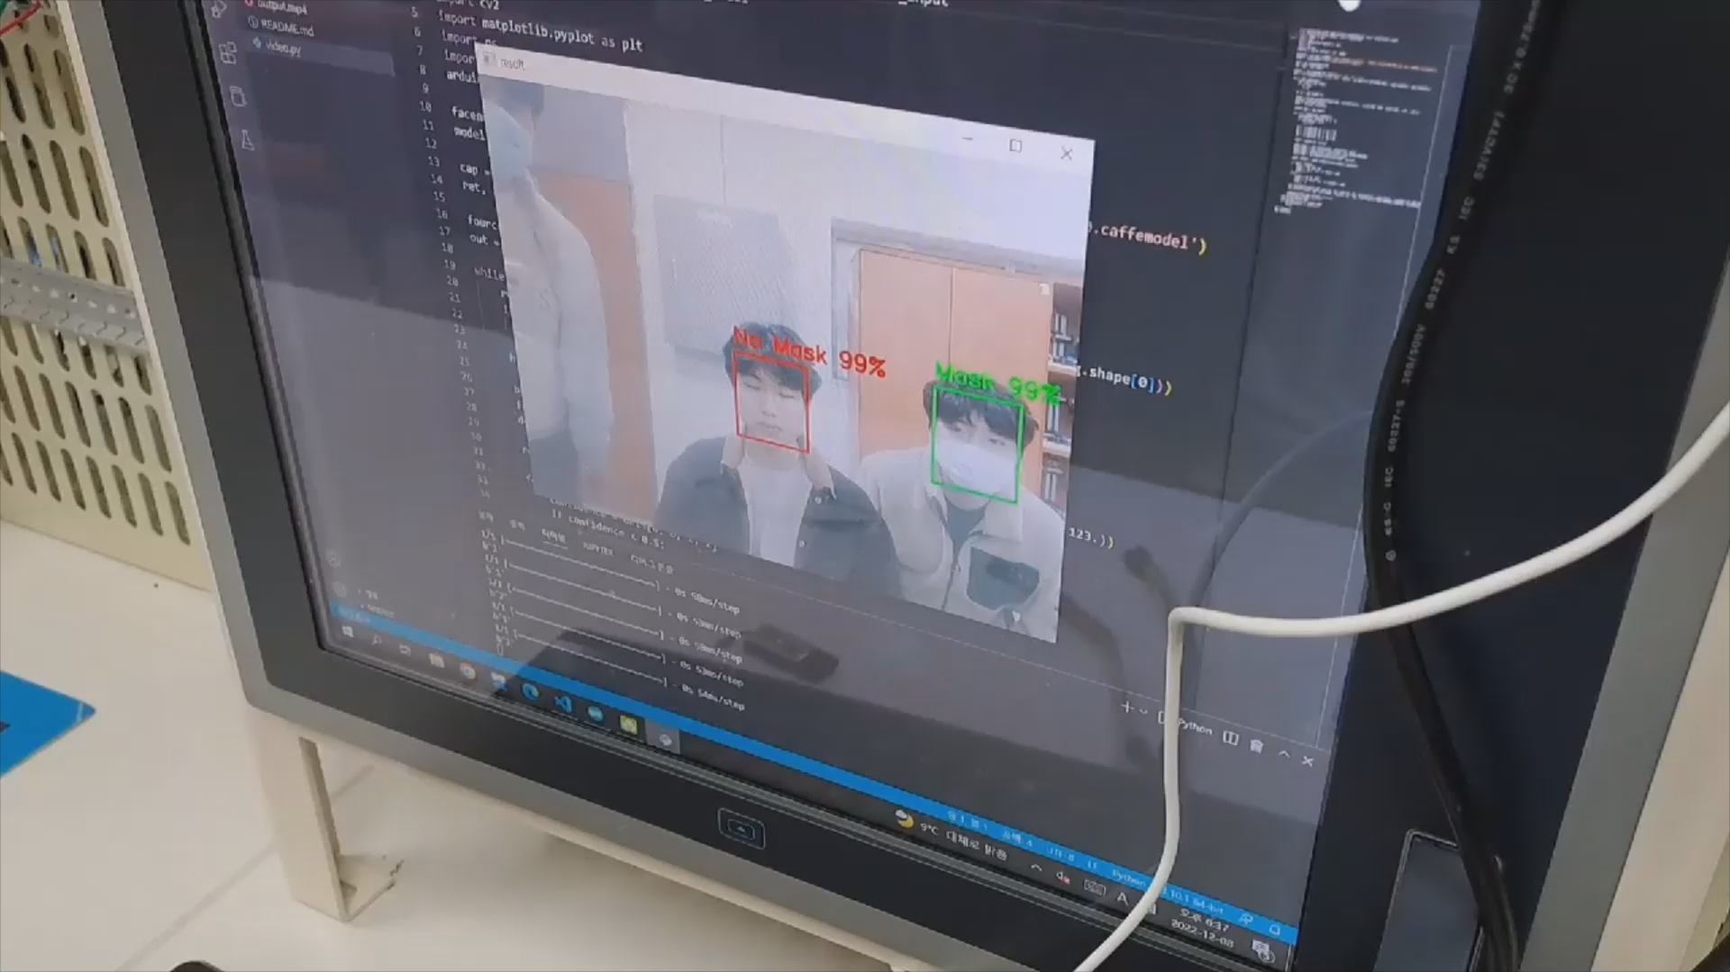
2명 일때
여려명이 있어도 마스크의 착용유무를 확인가능
두 조건을 충족하여 LED등이 반복적으로 점등

Slide 11
THANK YOU

